Slide 1







App Inventor
环境监测(2)

Slide 2





目录
1.案例展示
2.组件设计
3.了解API
4. 了解JSON
5. Web组件访问网络服务
6.课堂小练

Slide 3

PART 04
了解JSON

Slide 4



了解JSON
JSON(JavaScriptObject Notation, JS 对象简谱)
是一种轻量级的数据交换格式。简洁和清晰的层次结构使得 JSON 成为理想的数据交换语言。 易于人阅读和编写，同时也易于机器解析和生成，并有效地提升网络传输效率。

Slide 5
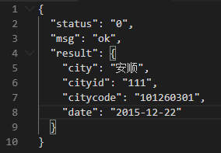
了解JSON
JSON的数据格式
左边是一个简单的JSON格式，它类似列表，但有些不同。
列表中的元素是按照1、2、3。。。顺序排放的。可以直接通过位置来获取元素。
JSON中的元素是按照“键-值”对的形式排放的。即一个键只对应一个值。例如status是键，对应的值是0.
JSON中，键是唯一且不能重复的。
JSON中，值可以是任意类型的，甚至是一个JSON。例如，图中的result键，对应的值就是一个JSON，里面的内容被 {} 包住。

Slide 6
PART 05
Web组件访问网络服务

Slide 7
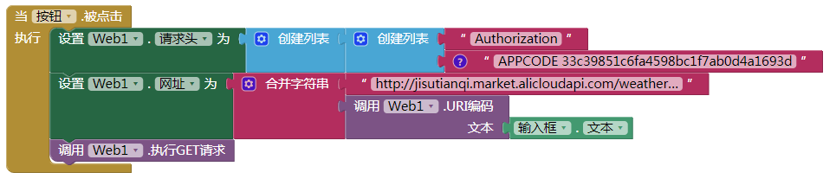
发起Web请求
用Web客户端组件发起一个Web请求，以调用天气查询API
发起请求前，需要先设置好请求的格式和内容
购买API时获得的APPCODE
要查询的城市名
该API的请求格式为GET
URL网址https://jisutianqi.market.alicloudapi.com/weather/query?city=

Slide 8
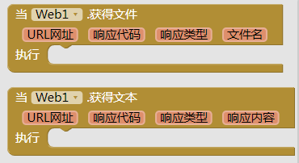
Web客户端获取服务响应
Web客户端组件通过右边两个模块获取响应。第一种获得的是文件，第二种获得的是文本。JSON本质是一串字符串，即文本。
响应代码，用来表示是否响应成功。通用的三种代码如下
200，请求已成功，所请求数据将返还
404，请求失败，所请求的资源没发现
500，服务端出错，不可用

Slide 9
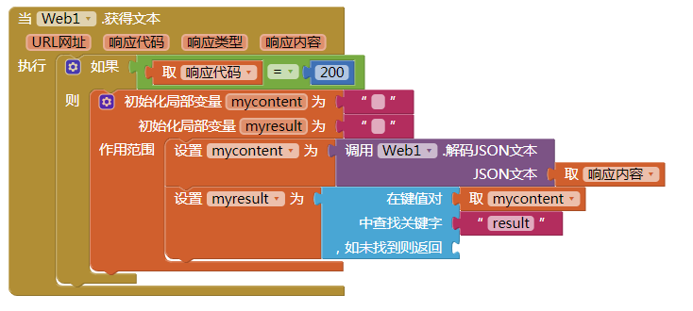
解析JSON数据
检查响应代码，确保响应成功获得了数据
AppInventor里提供了JSON解码模块，解码后的JSON就会转变成一个键值对列表。
在键值对列表中，查找键对应的值

Slide 10
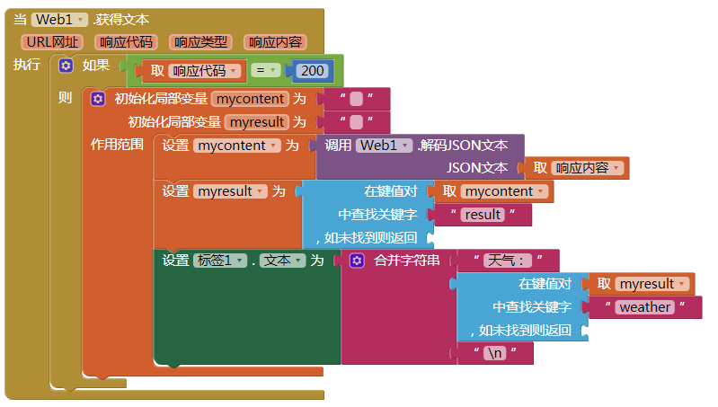
解析JSON数据
获取weather示例
首先在JSON里找到我们需要的元素在哪个位置，对应的键是什么
然后逐层查找关键字，找到需要的值
{
"status": "0",
"msg": "ok",
"result": {
"city": "安顺",
"cityid": "111",
"citycode": "101260301",
"date": "2015-12-22",
"week": "星期二",
"weather": "多云",
"temp": "16",
……
}
}

Slide 11
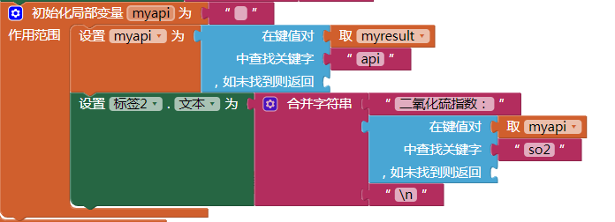
解析JSON数据
获取result中的aqi中的so2
听起来很绕，但实际上仍然是嵌套的键值对，逐层深入找到需要的值即可
获取其他元素的操作是类似的
{
"status":0
"result": {
"city": "安顺",
……
"aqi": {
…
"so2": "13",
"no2": "13",
"co": "7",
...
},
……
},
}
:

Slide 12
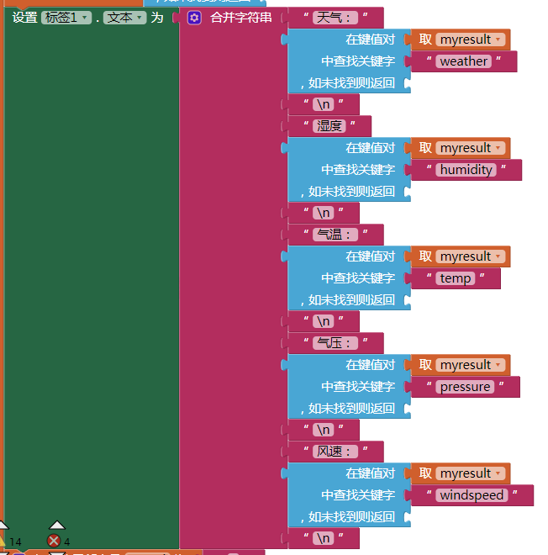
一些细节
对于大量的数据，像右边一样一个个进行处理是很不明智的选择。
该如何进行大批量的数据处理？

Slide 13
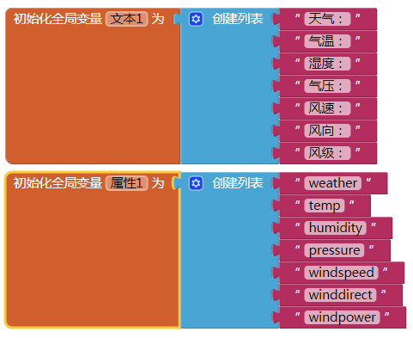
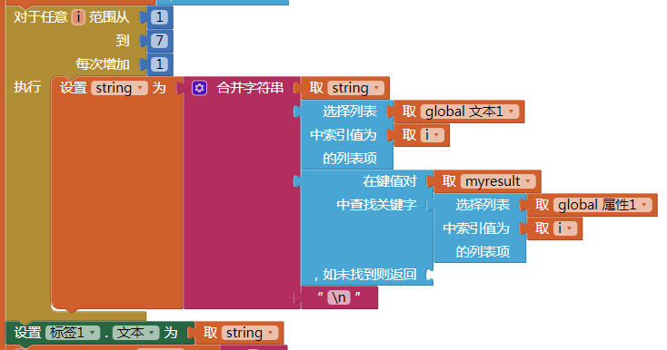
一些细节
用列表存储数据，再用循环对每一个数据进行操作
优点：数据需要修改的时候，在列表中很容易找到对应的位置增删改。
逻辑代码块会更加地简洁。

Slide 14
PART 06
课堂小练

Slide 15
课堂小练
在发出Web请求后，哪个响应代码表示响应成功？
A.404 B.200
C.500 D.666

Slide 16
再见

